Slide 1
Lady Gaga
og det postmoderne
Silje Kristin Erlandsen

Slide 2
Hva er et livssyn?
Svar på de såkalte «livsspørsmålene»
knyttet til verdier, menneskesyn, virkelighetsforståelse, og tro (forstått som tillit/forankring av mening).
Notes:
Fra
Aadnanes, P.M. (2002) Livssyn, 3.utg. Universitetsforlaget (de tre første punktene)
Sire, J.W. (2004) The Universe Next Door- a basic worldview catalog. 4.utg. IVP Academic (de to siste punktene)
Med det siste punktet menes at noen tenker at de ikke har et livssyn, de tror ikke på noe spesielt, men det har likevel et livssyn, det er bare lite gjennomtenkt elle ubevisst. Hvis de f.eks. får spørsmål om mennesket har større verdi enn dyerene eller om hva de tror skjer når vi dør, så viser de at de har et livssyn, selv om det ikke er noe de tenker på til vanlig. Et livssyn kan være mer eller mindre bevisst. Det kan også være mer eller mindre sammenhengene eller konsistent. Noen blander sammen elementer fra ulike livssyn.
Se prosjektoppgave

Slide 3
Alle har et livssyn, bevisst eller ubevisst
Det personlige livssynet er utviklet i relasjon til livssynstradisjoner og –trender i omgivelsene, som f.eks. kristen tro, islam og det postmoderne.
Notes:
Fra
Aadnanes, P.M. (2002) Livssyn, 3.utg. Universitetsforlaget (de tre første punktene)
Sire, J.W. (2004) The Universe Next Door- a basic worldview catalog. 4.utg. IVP Academic (de to siste punktene)
Med det siste punktet menes at noen tenker at de ikke har et livssyn, de tror ikke på noe spesielt, men det har likevel et livssyn, det er bare lite gjennomtenkt elle ubevisst. Hvis de f.eks. får spørsmål om mennesket har større verdi enn dyerene eller om hva de tror skjer når vi dør, så viser de at de har et livssyn, selv om det ikke er noe de tenker på til vanlig. Et livssyn kan være mer eller mindre bevisst. Det kan også være mer eller mindre sammenhengene eller konsistent. Noen blander sammen elementer fra ulike livssyn.
Se prosjektoppgave

Slide 4
Det personlige livssynet kan være religiøst eller sekulært.
Svarene en gir på de såkalte livsspørsmålene, kan henge godt sammen eller sprike.
Notes:
Fra
Aadnanes, P.M. (2002) Livssyn, 3.utg. Universitetsforlaget (de tre første punktene)
Sire, J.W. (2004) The Universe Next Door- a basic worldview catalog. 4.utg. IVP Academic (de to siste punktene)
Med det siste punktet menes at noen tenker at de ikke har et livssyn, de tror ikke på noe spesielt, men det har likevel et livssyn, det er bare lite gjennomtenkt elle ubevisst. Hvis de f.eks. får spørsmål om mennesket har større verdi enn dyerene eller om hva de tror skjer når vi dør, så viser de at de har et livssyn, selv om det ikke er noe de tenker på til vanlig. Et livssyn kan være mer eller mindre bevisst. Det kan også være mer eller mindre sammenhengene eller konsistent. Noen blander sammen elementer fra ulike livssyn.
Se prosjektoppgave

Slide 5
«Praktisk postmodernisme» - en definisjon
«Postmodernismen går lenger enn det «moderne» vitenskapelige baserte synet på verden ved å blande en skeptisk holdning til teknologi, objektivitet, absolutter og totalforklaringer med vektlegging av image og utseende, personlige tolkninger, gleder og utforskning av ethvert åndelig og materielt perspektiv.»
(David Cook)

Slide 6
Typiske verdier i det postmoderne
Vekt på hva en selv mener er rett og galt, sant og usant.
Du bestemmer selv hva som er rett og galt, sant og usant
Vekt på opplevelser
Vekt på nytelser
RELATIVISME og HEDONISME

Slide 7
Typiske trekk ved menneskesynet i det postmoderne
Du “er”…
den du framstiller deg som/den andre ser
det du omgir deg med
det du presterer
de du omgir deg med
det du opplever/lever ut

Slide 8
Vekt på image og utseende: Hvordan ting fremstår er viktigere enn hvordan de faktisk er. En velger selv hvordan en vil fremstå (visuelt og estetisk) gjennom klesstil, kroppsspråk og holdninger.

Slide 9
Typiske trekk ved synet på virkeligheten i det postmoderne
Vekt på personlige tolkninger
Svært stor åpenhet

Slide 10
Typisk for hvor en finner mening/hva en har tillit til i det postmoderne
Grenseløs åpenhet
«Det som fungerer for meg»

Slide 11
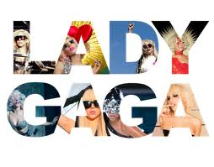
- og trekk av det postmoderne

Slide 12
Om Lady Gaga
Heter egentlig Stefani Joanne Angelina Germanotta
Født 28. mars 1986 i New York.
Gitt ut tre album, The Fame (2008), The Fame Monster (2009) og Born this way (2011).

Slide 13
Nr. 1 på Twitter med over 18 millioner følgere. (pr. jan 2012)
Kjent for sitt mangfoldige og svært eksentriske image.

Slide 14
«Born this way»
«‘Born this way’ is sort of the answer to all of the questions I’ve been asked for the last three years.» - Lady Gaga om albumet.
Kilde: Time.com, http://www.time.com/time/quotes/0,26174,2073438,00.html

Slide 15
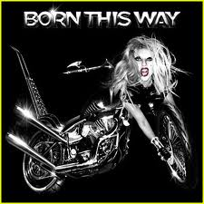
Singelen «Born this way»
Med 1 million solgte eksemplarer på fem dager har ingen singel solgt raskere og bedre enn Born this way.
Temaer som homoseksualitet og religion står sentralt, med fokus på at «alle er fri til å leve som de vil».

Slide 16
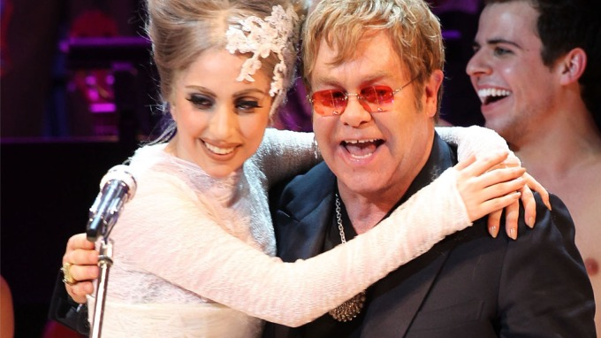
«Born this way» og verdioppfatning
I «born this way» er de høyeste idealene frihet og toleranse, mens det verste er å dømme andre.
Lady Gaga er gudmor for barnet til homofile Elton John og hans kjæreste, som de har båret fram ved surrogatmor.

Slide 17
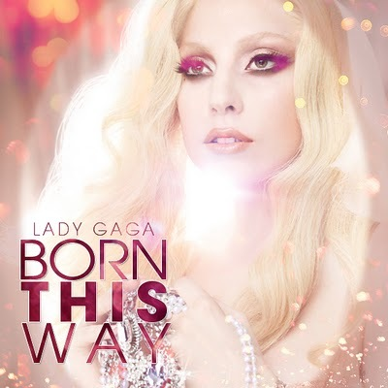
«And thus began the beginning of the new race: a race within the race of humanity, a race which bears no prejudice, no judgement, but boundless freedom»
- Fra introen til musikkvideoen.

Slide 18
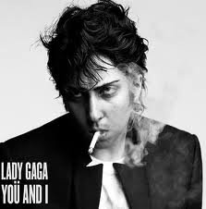
«Don’t be a drag, just be a queen.»
«A different lover is not a sin.»
- Fra sangen «Born this way»
Lady Gaga som mann.

Slide 19
Ifølge sangteksten gir det å leve ut sin seksualitet uansett form, opplevelsen av «grenseløs frihet», fordi en «er født slik».
Lady Gaga som mann.

Slide 20
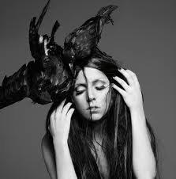
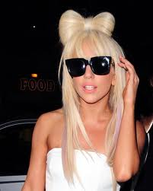
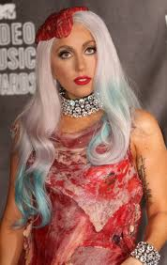
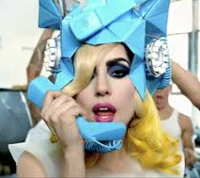
«Born this way» og menneskesyn
«There’s nothing wrong with loving who you are»
«Don’t hide yourself in regret, just love yourself and your set. I’m on the right track baby, I was born this way.»

Slide 21
«No matter gay, straight, or bi, lesbian, transgendered life, I’m on the right track baby…»

Slide 22
Oppfordrer alle til å «elske seg selv», og til å leve slik en selv ønsker.
Mennesket forstås først og fremst som et seksuelt vesen hvor legningen er identitetsbærende.

Slide 23
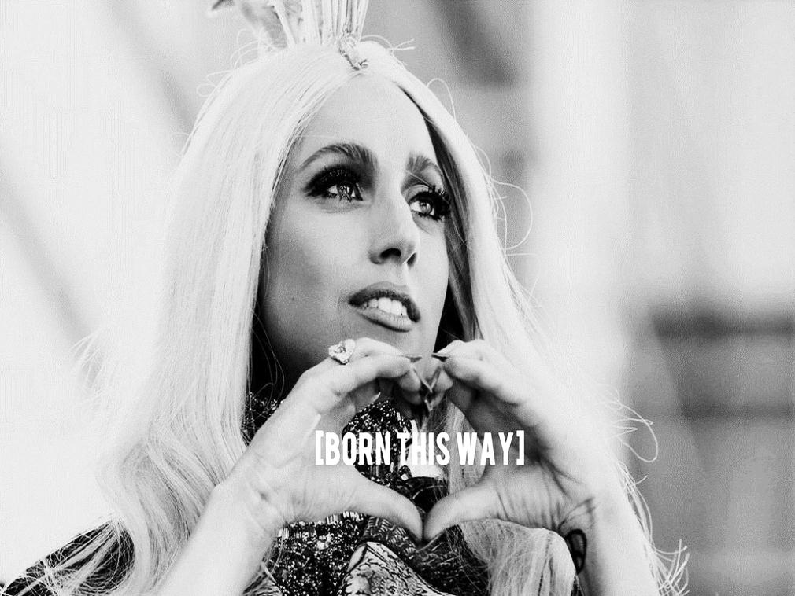
“He made you perfect…”
“I’m beautiful in my way, cause God makes no mistakes…”
- Fra sangen “Born This way”

Slide 24
Gud med stor “G” fører tankene til Bibelens Gud, men hvem er “Gud” her?

Slide 25
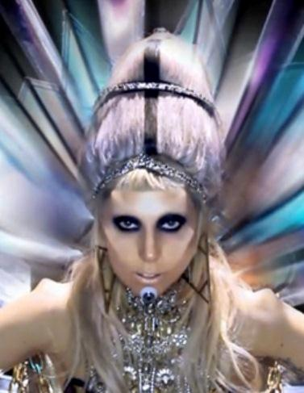
«Born this way» og virkelighetsoppfatning
I musikkvideoen til Born this way spiller hun et romvesen som føder en menneskerasen uten fordommer, men med en “grenseløs frihet”.
Fra musikkvideoen til Born this way

Slide 26
Gir assiosasjoner til New Age, der det skal skal komme en ny tidsalder og mennesket skal nå en ny og høyere bevisthet.
Blanding av elementer fra monoteistisk gudstro (troen på én Gud) og New Age.
Fra musikkvideoen til Born this way

Slide 27
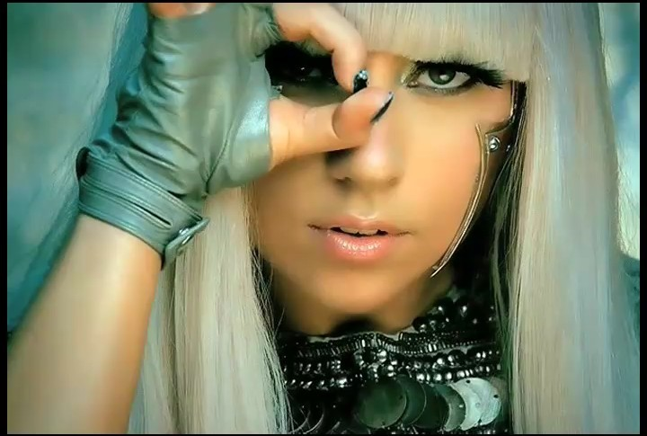
«Born this way» og Tro og tillit, som forankring av mening
«My mama told me when I was young, we are all born superstars…
…so hold your heads up girl and you’ll go far, listen to me when I say…
…I’m beautiful in my way, ‘cause God makes no mistakes.»

Slide 28
I «Born this way» synes Lady Gaga å forankre sin tro eller tillit i hva moren fortalte henne da hun var liten.

Slide 29
Sangen formidler også en tillit til at «Gud gjør ingen feil».
Gud setter dermed ingen grenser for at mennesker kan leve ut sin selvopplevde identitet og seksualitet i en «grenseløs frihet».
Hva kan vi bekrefte her med utgangspunkt i hva Bibelen sier? Hva må avvises her med utgangspunkt i hva Bibelen sier?

